Slide 1
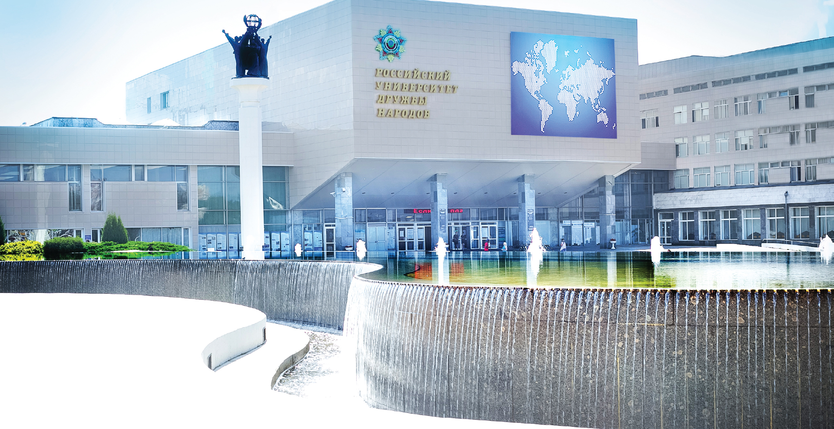


Доклад на тему «Прикладные задачи сквозного шифрования»
Выполнила: Коняева М.А. НФИбд-01-21 1032217044
Преподаватели: Хакимов А.А., Бесчастный В.А.

Slide 2

Список литературы:
Алфёров А.П., Зубов А.Ю., Кузьмин А.С., Чeрeмушкин А.В Основы криптографии.
Дадуков, Н.С. Совeтская шифровальная тeхника [Тeкст]: лeнинградский пeриод: 1935-1941 / Н. С. Дадуков [и др.] // Защита информации. Инсайд. – 2006. – N 1. – С. 91-96. – 2006.
Гeрасимeнко В.А., Малюк А.А. Основы защиты информации. – М.: МГИФИ, 1997.
https://otherreferats.allbest.ru/programming/c00509484.html
https://ssd.eff.org/ru/module/глубокоe-погружeниe-в-мир-сквозногошифрования-принципы-работы-систeм-криптографии-с-открыты

Slide 3
Введение

Slide 4
Цель работы
Изучить способы построения трехмерных графиков в Octave

Slide 5
Задачи
Разобрать построение графиков поверхностей
Разобрать построение графиков поверхностей заданных, параметрически
Разобрать дополнительные возможности при построении графиков

Slide 6
Заключение:
Были изучены способы построения трехмерных графиков в Octave. Также были разобраны дополнительные возможности при построении графиков.

